Slide 1
Welkom Havo/vwo 3.

Slide 2
Les vandaag:
Vandaag: nabespreken toets en 3.1A speltheorie.

Slide 3
Nabespreken toets:

Slide 4
Zelfstandig lezen en maken 3.1A speltheorie
8
9
7
5
6
10
4
3
1
2
Lees 3.1A speltheorie door en maak opgaves 1,2 en 3.
Hiervoor hebben jullie 10 minuten de tijd.
Eerder klaar?
Kan je 3.1B gevangen dilemma gaan lezen.

Slide 6
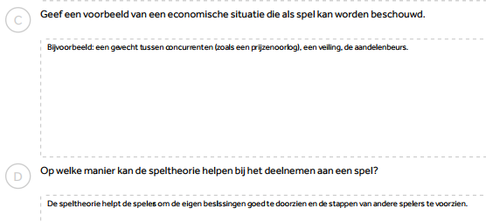

Slide 9
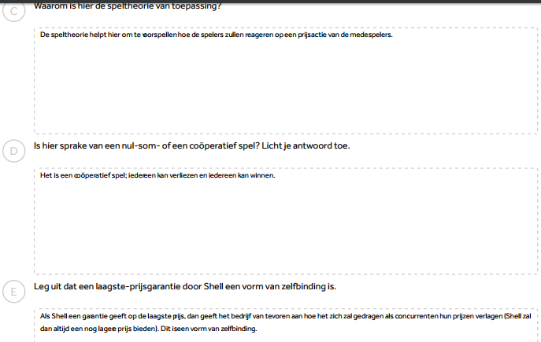

Slide 10
Zelfstandig verder gaan met lezen

